Slide 1
TIẾNG VIỆT TĂNG CƯỜNG - LỚP 2
LUYỆN TIẾT 2: TUẦN 27
GV: Nguyễn Thị Bảo Ngọc

Slide 2
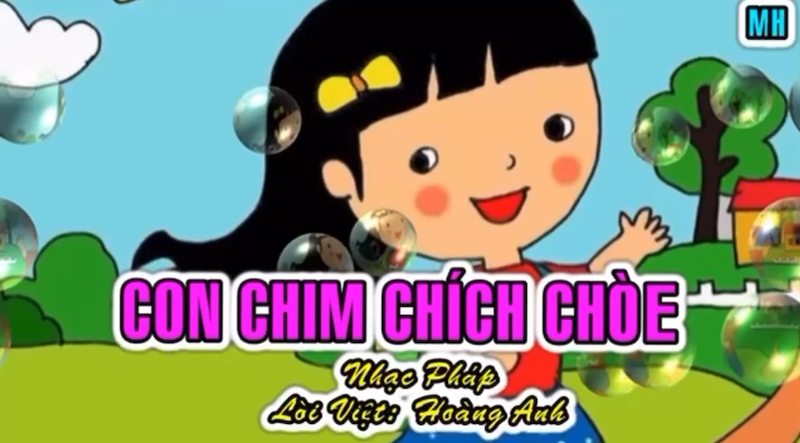

Slide 3
2. Đọc lại bài Chim rừng Tây Nguyên, nối từ ngữ chỉ loài chim với từ ngữ chỉ đặc điểm thích hợp.
A
B
bầy thiên nga
mình đỏ chót
chim kơ púc
chân vàng mỏ đỏ
chim đại bàng
trắng muốt

Slide 4
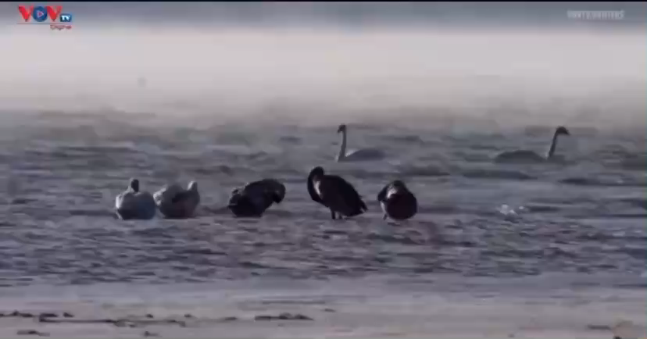


Slide 5
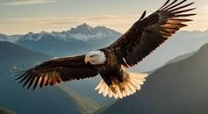

Slide 6
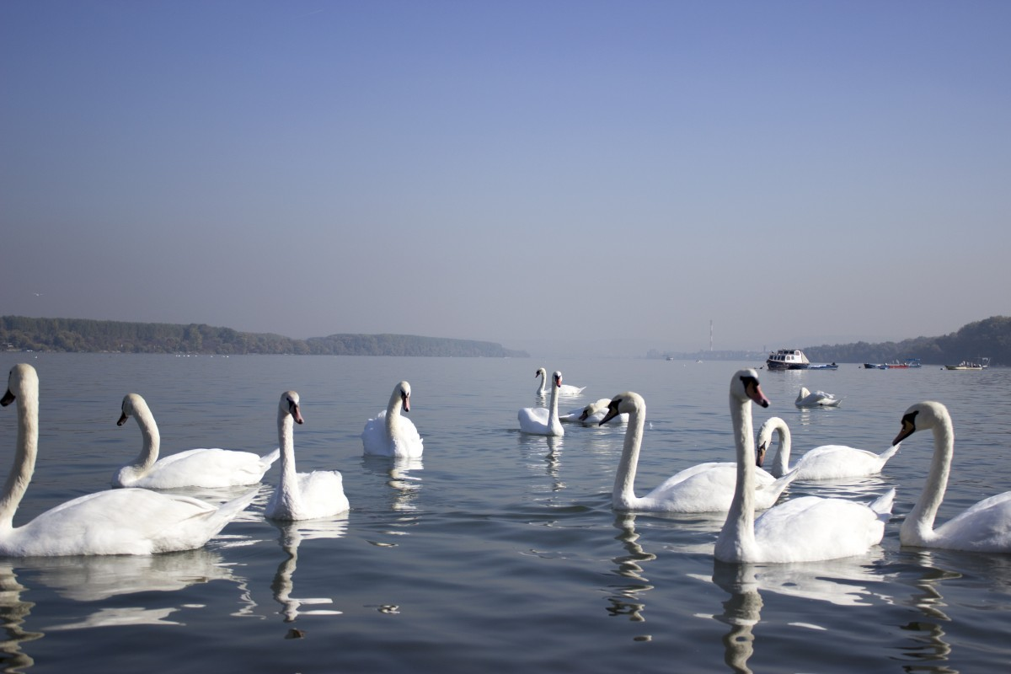
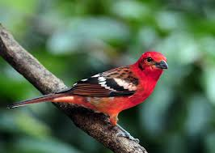
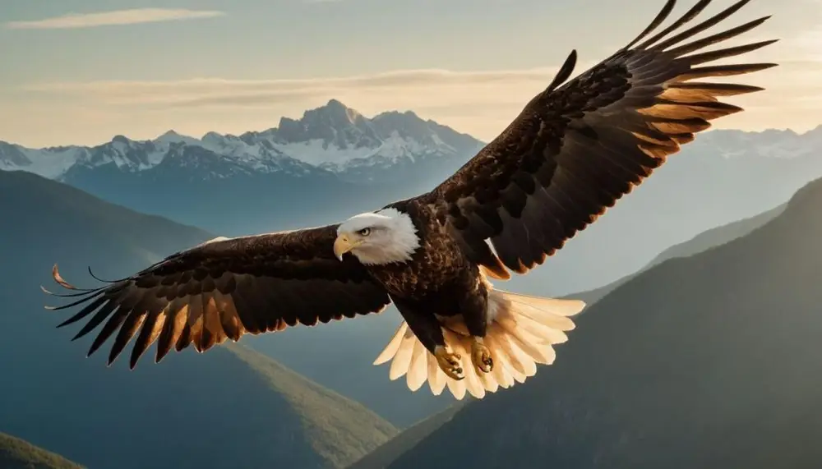
Bầy thiên nga
Chim kơ púc
Chim đại bàng

Slide 7
3. Viết 1 - 2 câu nói về đặc điểm của một loài chim ở trên hoặc một loài chim mà em biết.

